Slide 1
تعاملي في ضيوفي

Slide 2
الوحدة
4
تعاملي مع ضيوفي
قال نبينا محمد صلى الله عليه و سلم : < من كان يؤمن بالله و اليوم الآخر فليكرم ضيفه >
مسكني
تعاملي مع ضيوفي

Slide 3
أول من أكرم الضيف هو سيدنا ابراهيم عليه الصلاة و السلام
الوحدة
4
كيف نكرم الضيف ؟
أ
لا نتركه ينتظر عند الباب طويلاً
ب
نرحب به و نقابله ببشاشة و سرور
مسكني
ب
تعاملي مع ضيوفي
أتجنب ترك الضيف بمفرده فترة طويلة
ب
أبادل الضيف الحديث
ب
إكرام الضيف واجب علينا

Slide 4
تجدنا في جوجل

Slide 5
تواصل
الوحدة
4
اذكري بعض عبارات الترحيب التي تقال للضيوف
أ
حيّاكم الله أهلاً و سهلاً
مسكني
تعاملي مع ضيوفي
ب
نحن سعداء بتشريفكم

Slide 6
الوحدة
4
نشاط1 اقترحي حلاً للمواقف الآتية التي مرت بها زميلتك ؟
أ
تستأذنه لتجيب على الهاتف
رنّ جرس الهاتف و لديها ضيف
أ
مسكني
تعاملي مع ضيوفي
ب
تستقبله و تكرمه و تتصل بمن كانت ترغب بزيارتهم لتعتذر لهم و توضح السبب
زارها ضيف و هي ترغب في الخروج
ب

Slide 7
الوحدة
4
أين تُجلسين الضيف ؟
في غرفة الضيوف المخصصة لهم
مسكني
تعاملي مع ضيوفي

Slide 8
التفكير الإبداعي
الوحدة
4
ألصقي صوراً لبعض أصناف الأطعمة التي تقدم للضيف
مسكني
تعاملي مع ضيوفي

Slide 9
استمع و أنشد
الوحدة
4
مسكني
تعاملي مع ضيوفي

Slide 10
نشاط ٢
الوحدة
4
1
بالتعاون مع زميلاتك في المجموعة أذكري أكبر عدد من المناسبات التي يحضر فيها الضيوف لزيارتك
2
النجاح
مسكني
3
الخطية الزواج الولادة
تعاملي مع ضيوفي
4
رمضان
4
الانتقال إلى منزل جديد العيد

Slide 11
نشاط 2
الوحدة
4
أشيري بعلامة صح عند التصرف الصحيح الواجب على الضيوف مراعاته و صحّحي غير الصحيح
1
خطأ
دخول المنزل إذا كان الباب مفتوحاً
التصحيح : قبل الدخول يجب الاستئذان ثلاثاً و الانتظار ردّ أهل المنزل
2
خطا
التجول في المنزل لرؤيته
مسكني
تعاملي مع ضيوفي
التصحيح : يتجولون إلا بإذن أصحاب المنزل
3
صح
الاستئذان ثلاثاً قبل دخول المنزل
4
خطأ
إطالة الزيارة
التصحيح : على الضيوف ألاّ يطبلوا الزيارة حتى لا يتأذى أصحاب المنزل

Slide 12
التفكير الإبداعي : اختاري مما يأتي الألفاظ التي يفضّل أن تنادي بها كبيرات السن عند التحدث معهن قبل :
الوحدة
4
يا جدّة
1
يا عمّة
2
مسكني
تعاملي مع ضيوفي
3
يا خالة

Slide 13
نشاط ٣
الوحدة
4
عند الحديث نستخدم الألفاظ المهذبة مثل إذا سمحت أذكري ألفاظاً مهذبة أخرى ؟
أ
من فضلك
ب
أستأذنك في أن أفعل كذا
ج
مسكني
بارك الله فيك
تعاملي مع ضيوفي
د
هل من الممكن حفظك الله
هـ
أدام الله عليك الصحة و العافية
و
في أمان الله

Slide 14
إرشادات عامة
الوحدة
4
1
تلبية الدعوة أمر واجب .
2
مسكني
لا تستقبلي الضيوف بملابس النوم او المدرسة .
تعاملي مع ضيوفي
3
قدّمي الضيف الجديد للضيوف الأخرين .
4
تجنبي الازعاج إذا سقط شيء من ضيوفك على الأرض حتى لا يحرجهم ذلك .

Slide 15
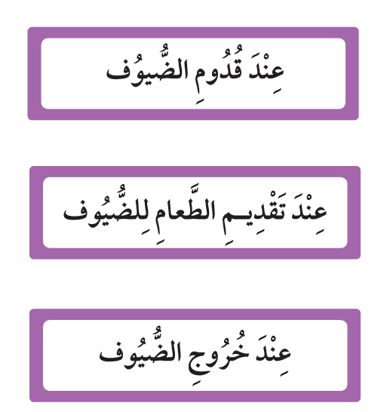
هيا نمرح
أ
أصلي العبارة بالموقف المناسب :
الوحدة
4
مسكني
تعاملي مع الضيوف

Slide 16
انتهى الدرس

Slide 17
جميع الحقوق محفوظة لموقع حلول اون لاين يحق لك الاستخدام والتعديل عليها كما تشاء لكن يحرم بيعها او نشرها في المواقع الاخرى

